Slide 1
“La lengua de las
mariposas”
Manuel Rivas
¿Qué me quieres, amor ?
1996

Slide 2
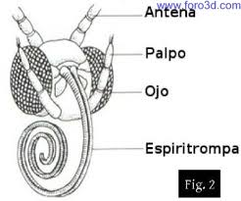
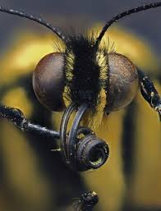
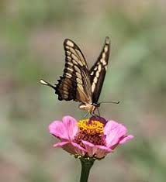

Slide 3
El periodista y escritor Manuel Rivas nació en La Coruña en 1957. Comenzó a escribir ya en su adolescencia y colaboró en distintos medios de comunicación: El Ideal Gallego, Diario de Galicia, Televisión de Galicia, El País...También fundó diversas revistas literarias de corta duración. Es socio fundador de Greenpeace y tiene un puesto dentro de la junta directiva de la organización.
Es considerado el escritor más sobresaliente de la literatura gallega actual, con su obra escrita originalmente en gallego, en la que se destaca su maestría en el uso de la lengua, la autenticidad de sus historias y el compromiso social y político. Escribe en novelas, ensayos y poesías pero ha dicho que se siente más cómodo en el género narrativo. Su obra ha sido traducida al español, portugués francés italiano y alemán

Slide 4
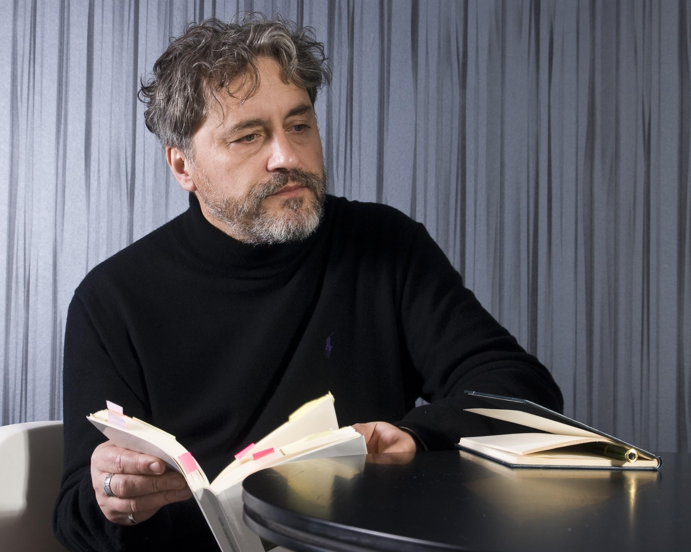
MANUEL RIVAS

Slide 5
Entre sus novelas destacan Un millón de vacas (1990), premio de la Crítica, Los comedores de patatas (1992) y Bala perdida (1996). Ha sido galardonado por el premio Crítica Gallega por Salvaje compañía y con los premios Torrente Ballester y Nacional Narrativa por ¿Qué me quieres, amor? (1996). Su obra más premiada O lapis do carpintero también fue adaptada al cine y recibió varios premios.Es además el libro más traducido en la historia de la literatura gallega y es también el primer libro traducido directamente del gallego sin pasar primero al español. El libro ¿Qué me quieres, amor? está formado por 16 relatos breves. Los temas del libro son la infancia, el pasado, los orígenes en un tono de humor y ternura.

Slide 6
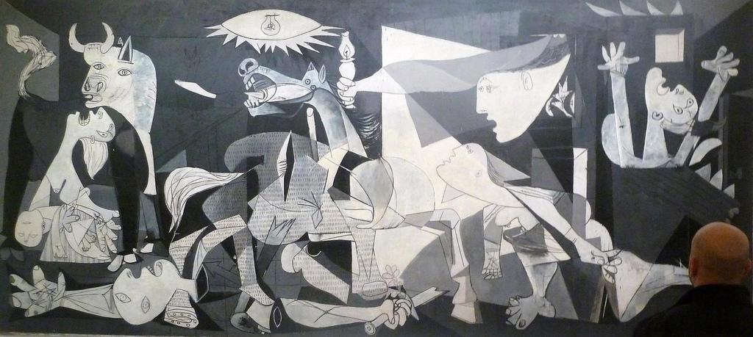

Slide 7
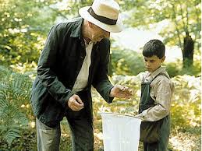
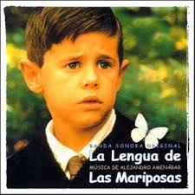
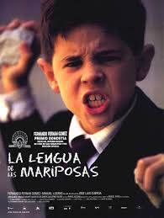

Slide 8
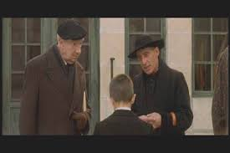
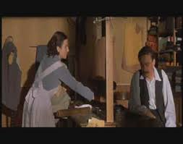
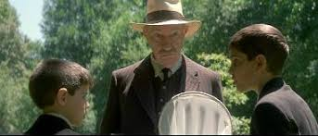

Slide 9
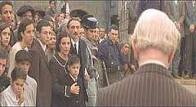
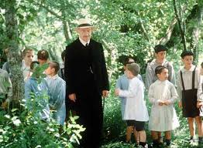

Slide 10
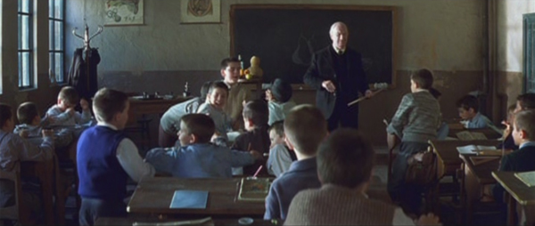

Slide 11
PARTE: EL CONTEXTO

Slide 12
La lengua de las mariposas
Manuel Rivas
PARTE I

Slide 13
¿Qué hay , Gorrión? Espero que este año podamos ver por fin la lengua de las mariposas".El maestro aguardaba desde hacía tiempo que le enviaran un microscopio a los de la instrucción pública. Tanto nos hablaba de cómo se agrandaban las cosas menudas e invisibles por aquel aparato que los niños llegábamos a verlas de verdad, como si sus palabras entusiastas tuvieran un efecto de poderosas lentes. "La lengua de la mariposa es una trompa enroscada como un resorte de reloj. Si hay una flor que la atrae, la desenrolla y la mete en el cáliz para chupar. Cuando lleváis el dedo humedecido a un tarro de azúcar ¿a que sienten ya el dulce en la boca como si la yema fuera la punta de la lengua? Pues así es la lengua de la mariposa".Y entonces todos teníamos envidia de las mariposas. Que maravilla. Ir por el mundo volando, con esos trajes de fiesta, y parar en flores como tabernas con barriles llenos de jarabe.
Yo quería mucho a aquel maestro. Al principio, mis padres no podían creerlo. Quiero decir que no podían entender como yo quería a mi maestro. Cuando era un "picarito", la escuela era una amenaza terrible. Una palabra que cimbraba en el aire como una vara de mimbre. "¡Ya verás cuando vayas a la escuela!" Dos de mis tíos, como muchos otros mozos, emigraron a América por no ir de quintos a la guerra de Marruecos. Pues bien, yo también soñaba con ir a América sólo por no ir a la escuela. De hecho, había historias de niños que huían al monte para evitar aquel suplicio. Aparecían a los dos o tres días, ateridos y sin habla,como desertores de la Barranco del Lobo. Yo iba para seis años y me llamaban todos Gorrión. Otros niños de mi edad ya trabajaban. Pero mi padre era sastre y no tenía tierras ni ganado. Prefería verme lejos y no enredando en el pequeño taller de costura. Así pasaba

Slide 14
gran parte del día correteando por la Alameda, y fue Cordeiro, el recolector de basura y hojas secas, el que me puso el apodo. "Pareces un gorrión". Creo que nunca corrí tanto como aquel verano anterior al ingreso en la escuela.Corría como un loco y a veces sobrepasaba el límite de la Alameda y seguía lejos, con la mirada puesta en la cima del monte Sinaí, con la ilusión de que algún día me saldrían alas y podría llegar a Buenos Aires. Pero jamás sobrepasé aquella montaña mágica.
"¡Ya verás cuando vayas a la escuela!"
Mi padre contaba como un tormento, como si le arrancara las amígdalas con la mano, la manera en que el maestro les arrancaba la jeada del habla para que no dijeran ajua nin jato ni jracias. "Todas las mañanas teníamos que decir la frase 'Los pájaros de Guadalajara tienen la garganta llena de trigo'. ¡Muchos palos llevábamos por culpa de Juadalagara!" Si de verdad quería meterme miedo, lo consiguió. La noche de la víspera no dormí. Encogido en la cama, escuchaba el reloj de la pared en la sala con la angustia de un condenado. El día llegó con una claridad de mandil de carnicero. No mentiría si le dijera a mis padres que estaba enfermo. El miedo, como un ratón, me roía por dentro. Y me meé. No me meé en la cama sino en la escuela. Lo recuerdo muy bien. Pasaron tantos años y todavía siento una humedad cálida y vergonzosa escurriendo por las piernas. Estaba sentado en el último pupitre, medio escondido con la esperanza de que nadie se percatara de mi existencia, hasta poder salir y echar a volar por la Alameda."A ver, usted, ¡póngase de pie!" El destino siempre avisa. Levanté los ojos y vi con espanto que la orden iba para mi. Aquel maestro feo como un bicho me señalaba con la regla. Era pequeña, de madera, pero a mi me pareció la lanza de Abd el-Krim.
"¿Cuál es su nombre?" "Gorrión."

Slide 15
"¿Cuál es su nombre?" "Gorrión."
Todos los niños rieron a carcajadas. Sentí como si me batieran con latas en las orejas.
"¿Gorrión?"
No recordaba nada. Ni mi nombre. Todo lo que yo había sido hasta entonces había desaparecido de mi cabeza. Mis padres eran dos figuras borrosas que se desvanecían en la memoria. Miré cara al ventanal, buscando con angustia los árboles de la alameda.Y fue entonces cuando me meé.
Cuando se dieron cuenta los otros rapaces, las carcajadas aumentaron y resonaban como trallazos. Huí. Eché a correr como un loquito con alas. Corría, corría como sólo se corre en sueños y viene tras de uno el Sacaúnto. Yo estaba convencido de que eso era lo que hacía el maestro. Venir tras de mi. Podía sentir su aliento en el cuello y el de todos los niños, como jauría de perros a la caza de un zorro. Pero cuando llegué a la altura del palco de la música y miré cara atrás, vi que nadie me había seguido,que estaba solo con mi miedo, empapado de sudor y de meos. El palco estaba vacío. Nadie parecía reparar en mí, pero yo tenía la sensación de que toda la villa estaba disimulando, que docenas de ojos censuradores acechaban en las ventanas, y que las lenguas murmuradoras no tardarían en llevarle la noticia a mis padres. Las piernas decidieron por mi. Caminaron hacia al Sinaí con una determinación desconocida hasta entonces. Esta vez llegaría hasta A Coruña y embarcaría de polisón en uno de esos navíos que llevan a Buenos Aires.

Slide 16
Desde la cima del Sinaí no se veía el mar sino otro monte más grande todavía, con peñascos recortados como torres de una fortaleza inaccesible. Ahora recuerdo con una mezcla de asombro y nostalgia lo que tuve que hacer aquel día. Yo sólo, en la cima, sentado en silla de piedra, bajo las estrellas, mientras en el valle se movían como luciérnagas los que con candil andaban en mi búsqueda. Mi nombre cruzaba la noche cabalgando sobre los aullidos de los perros. No estaba sorprendido. Era como si atravesara la línea del miedo. Por eso no lloré ni me resistí cuando llegó donde mí la sombra regia de Cordeiro. Me envolvió con su chaquetón y me abrazó en su pecho. "Tranquilo Gorrión, ya pasó todo."
Dormí como un santo aquella noche, pegadito a mamá. Nadie me reprendió. Mi padre se había quedado en la cocina, fumando en silencio, con los codos sobre el mantel de hule, las colillas amontonadas en el cenicero de concha de vieira, tal como pasara cuando había muerto la abuela. Tenía la sensación de que mi madre no me había soltado de la mano en toda la noche.
Así me llevó, agarrado como quien lleva un serón en mi vuelta a la escuela. Y en esta ocasión, con corazón sereno, pude fijarme por vez primera en el maestro. En el medio de un silencio absoluto, me llevó de la mano cara a su mesa y me sentó en su silla. Y permaneció de pie. Tenía la cara de un sapo. El sapo sonreía. Me pellizcó la mejilla con cariño. "¡Me gusta ese nombre,Gorrión!". Y aquel pellizco me hirió como un dulce de café. Pero lo más increíble fue cuando, agarró un libro y dijo:

Slide 17
"Tenemos un nuevo compañero. Es una alegría para todos y vamos a recibirlo con un aplauso". Pensé que me iba a mear de nuevo por los pantalones, pero sólo noté una humedad en los ojos. "Bien, y ahora, vamos a comenzar con un poema. ¿A quien le toca? ¿Romualdo? Ven, Romualdo, acércate. Ya sabes, despacito y en voz bien alta".A Romualdo los pantalones cortos le quedaban ridículos. Tenía las piernas muy largas y oscuras, con las rodillas llenas de heridas.
Una tarde parda y fría... "Un momento, Romualdo, ¿qué es lo que vas a leer?"
"Una poesía, señor".
"¿Y cómo se titula?" "Recuerdo infantil. Su autor es don Antonio Machado".
Su autor es don Antonio Machado".
"Muy bien, Romualdo, adelante. Despacito y en voz alta. Repara en la puntuación." El llamado Romualdo, a quien yo conocía de acarrear sacos de piñas como niño que era de Altamira, carraspeó como un viejo fumador de picadura y leyó con una voz increíble, espléndida, que parecía salida de la radio de Manolo Suárez, el indiano de Montevideo.

Slide 18
Una tarde parda y fría
de invierno. Los colegiales
estudian. Monotonía
de lluvia tras los cristales.
Es la clase. En un cartel
se representa a Caín
fugitivo, y muerto Abel,
junto a una marcha carmín…
"Muy bien. ¿Qué significa monotonía de lluvia, Romualdo?" preguntó el maestro. "Que llueve después de llover, don Gregorio".

Slide 19
PREGUNTAS GUÍA DE LECTURA PARTE I:
¿Cuál es el apodo del niño? ¿Por qué lo llaman así ?¿ Quién le puso ese apodo ?
¿Cuántos años tiene?
¿Cómo imaginaba el niño la escuela?
¿Qué oficios tienen sus padres ?
¿Qué le pasó al narrador el primer día de escuela? Explica.
¿Hay un microscopio en la escuela ?
¿Cómo es el maestro según el narrador ?

Slide 20
¿ Cómo recibe el maestro al niño en su segundo día ?
¿Cuál es el título y el autor del poema que lee Romualdo ?
Para la próxima clase busca quiénes son Caín y Abel

Slide 21
PARTE 1

Slide 22
La lengua de las mariposas
Manuel Rivas
PARTE II

Slide 23
"¿Rezaste?", preguntó mamá, mientras pasaba la plancha por la ropa que papá cosiera durante el día. En la cocina, la olla de la cena despedía un aroma amargo de nabiza.
"Pues si", dije yo no muy seguro. "Una cosa que hablaba de Caín y Abel"."Eso está bien", dijo mamá. "Non se por que dicen que ese nuevo maestro es un ateo".
"¿Qué es un ateo?"
"Alguien que dice que Dios no existe". Mamá hizo un gesto de desagrado y pasó
la plancha con energía por las arrugas de un pantalón.
"¿Papá es un ateo?"
Mamá posó la plancha y me miró fijo.
"¿Cómo va a ser papá un ateo? ¿Cómo se te ocurre preguntar esa pavada?"
Yo había escuchado muchas veces a mi padre blasfemar contra Dios. Lo hacían todos los hombres. Cuando algo iba mal, escupían en el suelo y decían esa cosa tremenda contra Dios.
Decían dos cosas: Cajo en Dios, cajo en el Demonio. Me parecía que sólo las mujeres creían de verdad en Dios.

Slide 24
"¿Y el Demonio? ¿Existe el Demonio?"
"¡Por supuesto!"
El hervor hacía bailar la tapa de la olla. De aquella boca mutante salían vaharadas de vapor e gargajos de espuma y berza. Una abeja revoloteaba en el techo alrededor de la lámpara eléctrica que colgaba de un cable trenzado. Mamá estaba enfurruñada como cada vez que tenía que planchar. Su cara se tensaba cuando marcaba la raya de las perneras. Pero ahora hablaba en un tono suave y algo triste, como si se refiriera a un desvalido.
"El Demonio era un ángel, pero se hizo malo".
La abeja batió contra la lámpara, que osciló ligeramente y desordenó las sombras."El maestro dijo hoy que las mariposas también tienen lengua, una lengua finita y muy larga, que llevan enrollada como el resorte de un reloj. Nos la va a enseñar con un aparato que le tienen que mandar de Madrid. ¿A que parece mentira eso de que las mariposas tengan lengua?"
"Si él lo dice, es cierto. Hay muchas cosas que parecen mentira y son verdad. ¿Te gusta la escuela?"
"Mucho. Y no pega. El maestro no pega".

Slide 25
No, el maestro don Gregorio no pegaba. Por lo contrario, casi siempre sonreía con su cara de sapo. Cuando dos peleaban en el recreo, los llamaba, " parecen carneros", y hacía que se dieran la mano. Luego, los sentaba en el mismo pupitre. Así fue como hice mi mejor amigo, Dombodán, grande, bondadoso y torpe. Había otro rapaz, Eladio, que tenía un lunar en la mejilla, en el que golpearía con gusto, pero nunca lo hice por miedo a que el maestro me mandara darle la mano y que me cambiara junto a Dombodán. El modo que tenía don Gregorio de mostrar un gran enfado era el silencio. "Si ustedes no se callan, tendré que callar yo". Y iba cara al ventanal, con la mirada ausente, perdida en el Sinaí. Era un silencio prolongado, desasosegante, como si nos dejara abandonados en un extraño país.Sentí pronto que el silencio del maestro era el peor castigo imaginable. Porque todo lo que tocaba era un cuento atrapante.
El cuento podía comenzar con una hoja de papel, después de pasar por el Amazonas y el sístole y diástole del corazón. Todo se enhebraba, todo tenía sentido. La hierba, la oveja, la lana, mi frío. Cuando el maestro se dirigía al mapamundi, nos quedábamos atentos como si se iluminara la pantalla del cine Rex. Sentíamos el miedo de los indios cuando escucharon por vez primera el relincho de los caballos y el estampido del arcabuz. Íbamos a lomo de los elefantes de Aníbal de Cartago por las nieves de los Alpes, camino de Roma. Luchamos con palos y piedras en Ponte Sampaio contra las tropas de Napoleón. Pero no todo eran guerras. Hacíamos hoces y rejas de arado en las herrerías del Incio. Escribimos cancioneros de amor en Provenza y en el mar de Vigo. Construimos el Pórtico da Gloria. Plantamos las patatas que vinieron de América. Y a América emigramos cuando vino la peste de la patata.

Slide 26
"Las patatas vinieron de América", le dije a mi madre en el almuerzo, cuando dejó el plato delante mío."¡Que iban a venir de América! Siempre hubo patatas", sentenció ella."No. Antes se comían castañas. Y también vino de América el maíz". Era laprimera vez que tenía clara la sensación de que, gracias al maestro, sabía cosas importantes de nuestro mundo que ellos, los padres, desconocían.
Pero los momentos más fascinantes de la escuela eran cuando el maestro hablaba de los bichos. Las arañas de agua inventaban el submarino. Las hormigas cuidaban de un ganado que daba leche con azúcar y cultivaban hongos. Había un pájaro en Australia que pintaba de colores su nido con una especie de óleo que fabricaba con pigmentos vegetales. Nunca me olvidaré. Se llamaba tilonorrinco. El macho ponía una orquídea en el nuevo nido para atraer a la hembra.
Tal era mi interés que me convertí en el suministrador de bichos de don Gregorio y él me acogió como el mejor discípulo. Había sábados y feriados que pasaba por mi casa y íbamos juntos de excursión. Recorríamos las orillas del rio, las gándaras (*), el bosque, y subíamos al monte Sinaí. Cada viaje de esos era para mi como una ruta del descubrimiento. Volvíamos siempre con un tesoro. Una mantis. Una
libélula. Y una mariposa distinta cada vez, aunque yo solo recuerde el nombre de una es la que el maestro llamó Iris, y que brillaba hermosísima posada en el barro o en el estiércol.
De regreso, cantábamos por las corredoiras como dos viejos compañeros. Los lunes, en la escuela, el maestro decía: "Y ahora vamos a hablar de los bichos de Gorrión".

Slide 27
Para mis padres, esas atenciones del maestro eran una honra. Aquellos días de excursión, mi madre preparaba la merienda para los dos. "No hacía falta, señora,yo ya voy comido", insistía don Gregorio. Pero a la vuelta, decía: "Gracias, señora,exquisita la merienda"."Estoy segura de que pasa necesidades", decía mi madre por la noche."Los maestros no ganan lo que tienen que ganar", sentenciaba, con sentida
solemnidad, mi padre. "Ellos son las luces de la República".
"¡La República, la República! ¡Ya veremos donde va a parar la República!"
Mi padre era republicano. Mi madre, no. Quiero decir que mi madre era de misa diaria y los republicanos aparecían como enemigos de la Iglesia.
Procuraban no discutir cuando yo estaba delante, pero muchas veces los
sorprendía."¿Qué tienes tu contra Azaña? Esa es cosa del cura, que te anda calentando la
cabeza".
"Yo a misa voy a rezar", decía mi madre.
"Tu, si, pero el cura no".
Un día que don Gregorio vino a recogerme para ir a buscar mariposas, mi padre le
dijo que, si no tenía inconveniente, le gustaría "tomarle las medidas para un traje".
El maestro miró alrededor con desconcierto.
"Es mi oficio", dijo mi padre con una sonrisa.
"Respeto muchos los oficios", dijo por fin el maestro.
Don Gregorio llevó puesto aquel traje durante un año y lo llevaba también aquel
día de julio de 1936 cuando se cruzó conmigo en la alameda, camino del
ayuntamiento.

Slide 28
PARTE II: ENOJO DEL MAESTRO

Slide 29
PARTE II : AMBIENTE

Slide 30
Preguntas guía de lectura Parte II:
¿La mamá y el papá de Moncho creen en Dios? ¿Son los dos Republicanos?
¿Cómo soluciona el maestro los problemas entre los alumnos?
¿Qué hace el maestro para que los alumnos hagan silencio?
¿Qué era lo que más le gustaba a Moncho de las clases del maestro?
¿Qué hacían Moncho y el maestro los sábados y los feriados?
¿Qué le regalan los padres de Moncho al maestro?
¿Con qué hecho histórico relacionas la siguiente fecha: “aquel día de julio de 1936”?

Slide 31
La lengua de las mariposas
Manuel Rivas
PARTE III

Slide 32
Algo extraño estaba por suceder. Todo el mundo parecía tener prisa, pero no se movía. Los que miraban para la derecha, viraban cara a la izquierda. Cordeiro, el recolector de basura y hojas secas, estaba sentado en un banco, cerca del palco de la música. Yo nunca viera sentado en un banco a Cordeiro. Miró cara para arriba, con la mano de visera. Cuando Cordeiro miraba así y callaban los pájaros era que venía una tormenta.
Sentí el estruendo de una moto solitaria. Era un guarda con una bandera sujeta en el asiento de atrás. Pasó delante del ayuntamiento y miró cara a los hombres que conversaban inquietos en el porche. Gritó: "¡Arriba España!" Y arrancó de nuevo la moto dejando atrás una estela de estallidos. Las madres comenzaron a llamar por los niños. En la casa, parecía haber muerto
otra vez la abuela. Mi padre amontonaba colillas en el cenicero y mi madre lloraba y hacía cosas sin sentido, como abrir el grifo del agua y lavar los platos limpios y guardar los sucios.
Llamaron a la puerta y mis padres miraron el picaporte con desasosiego. Era Amelia, la vecina, que trabajaba en la casa de Suárez, el indiano."¿Saben lo que está pasando? En la Coruña los militares declararon el estado de guerra. Están disparando contra el Gobierno Civil".
"¡Santo cielo!", se persignó mi madre.
"Y aquí", continuó Amelia en voz baja, como si las paredes oyeran, "Se dice que el alcalde llamó al capitán de carabineros pero que este mandó decir que estaba enfermo.”

Slide 33
Al día siguiente no me dejaron salir a la calle. Yo miraba por la ventana y todos los que pasaban me parecían sombras encogidas, como si de pronto cayera el invierno y el viento arrastrara a los gorriones de la Alameda como hojas secas. Llegaron tropas de la capital y ocuparon el ayuntamiento. Mamá salió para ir a la misa y volvió pálida y triste, como si se hiciera vieja en media hora.
"Están pasando cosas terribles, Ramón", oí que le decía, entre sollozos, a mi padre. También él había envejecido. Peor todavía. Parecía que había perdido toda voluntad. Se arrellanó en un sillón y no se movía. No hablaba. No quería comer. "Hay que quemar las cosas que te comprometan, Ramón. Los periódico, los libros. Todo.
Fue mi madre la que tomó la iniciativa aquellos días. Una mañana hizo que mi padre se arreglara bien y lo llevó con ella a la misa. Cuando volvieron, me dijo:
"Ven, Moncho, vas a venir con nosotros a la alameda".
Me trajo la ropa de fiesta y, mientras me ayudaba a anudar la corbata, me dijo en voz muy grave:"Recuerda esto, Moncho. Papá no era republicano. Papá no era amigo del alcalde. Papá no hablaba mal de los curas. Y otra cosa muy importante, Moncho. Papá no le regaló un traje al maestro".
"Si que lo regaló".
"No, Moncho. No lo regaló. ¿Entendiste bien? ¡No lo regalo!"
Había mucha gente en la Alameda, toda con ropa de domingo. Bajaran también algunos grupos de las aldeas, mujeres enlutadas, paisanos viejos de chaleco y sombrero, niños con aire asustado, precedidos por algunos hombres con camisa azul y pistola en el cinto. Dos filas de soldados abrían un corredor desde la escalinata del ayuntamiento hasta unos camiones con remolque entoldado, como los que se usaban para transportar el ganado en la feria grande.

Slide 34
Pero en la alameda no había el alboroto de las ferias sino un silencio grave, de Semana Santa. La gente no se saludaba. Ni siquiera parecían reconocerse los unos a los otros. Toda la atención estaba puesta en la fachada del ayuntamiento. Un guardia entreabrió la puerta y recorrió el gentío con la mirada. Luego abrió del todo e hizo un gesto con el brazo. De la boca oscura del edificio, escoltados por otros guardas, salieron los detenidos, iban atados de manos y pies, en silente cordada. De algunos no sabía el nombre, pero conocía todos aquellos rostros. El alcalde, el de los sindicatos, el bibliotecario del ateneo Resplandor Obrero, Charli, el vocalista de la orquesta Sol y Vida, el cantero q quien llamaban Hércules, padre de Dombodán... Y al cabo de la cordada, jorobado y feo como un sapo, el maestro. Se escucharon algunas órdenes y gritos aislados que resonaron en la Alameda como petardos. Poco a poco, de la multitud fue saliendo un ruge-ruge que acabó imitando aquellos apodos.
"¡Traidores! ¡Criminales! ¡Rojos!"
"Grita tu también, Ramón, por lo que más quieras, ¡grita!". Mi madre llevaba agarrado del brazo a papá, como si lo sujetara con toda su fuerza para que no desfalleciera. "¡Que vean que gritas, Ramón, que vean que gritas!"

Slide 35
Y entonces oí como mi padre decía "¡Traidores" con un hilo de voz. Y luego, cada vez más fuerte, "¡Criminales! ¡Rojos!" Saltó del brazo a mi madre y se acercó más a la fila de los soldados, con la mirada enfurecida cara al maestro. "¡Asesino! ¡Anarquista! ¡Comeniños!"
Ahora mamá trataba de retenerlo y le tiró de la chaqueta discretamente. Pero él estaba fuera de sí. "¡Cabrón! ¡Hijo de mala madre¡ Nunca le había escuchado llamar eso a nadie, ni siquiera al árbitro en el campo de fútbol. "Su madre no tiene la culpa, ¿eh, Moncho?, recuerda eso". Pero ahora se volvía cara a mi enloquecido y me empujaba con la mirada, los ojos llenos de lágrimas y sangre. "¡Grítale tu también, Monchiño, grítale tu también!"
Cuando los camiones arrancaron cargados de presos, yo fui uno de los niños que corrían detrás lanzando piedras. Buscaba con desesperación el rostro del maestro para llamarle traidor y criminal. Pero el convoi era ya una nube de polvo a lo lejos y yo, en el medio de la alameda, con los puños cerrados, sólo fui capaz de murmurar con rabia: "¡Sapo! ¡Tilonorrinco! ¡Iris!"

Slide 36
Preguntas guía de lectura Parte III:
¿Qué cambios observa el niño en el pueblo ?
¿Qué cambios observa en sus padres?
¿Qué es lo que pasa en La Coruña ?
¿Qué le dice la madre a Moncho antes de ir a la alameda ? ¿Por qué lo hace?
¿Cómo era el ambiente en la alameda ?
¿Quiénes salen del ayuntamiento? ¿Qué les gritan? ¿Los padres de moncho gritan?
¿Qué grita Moncho al camión? ¿ A quién le grita?

Slide 37
PARTE III

Slide 38
LA GUERRA CIVIL ESPAÑOLA
https://youtu.be/3JSI2gTtetQ Copia y pega este link, recuerda poner subtítulos en español. Es un video breve que dura cuatro minutos y que explica el inicio de la Guerra Civil Española

Slide 39
REPUBLICANOS:
Aparecen como enemigos de la Iglesia
Son progresistas:impulsores de las reformas. En salud, en Educación, en derechos para los trabajadores. Promueven la separación entre el Estado y la Iglesia.
Defensores de la la Libertad.
CONSERVADORES:
Aparecen cercanos al clero, a la Iglesia católica
Son nacionalistas.
Tienen el apoyo de la Iglesia, del Ejército y de los sectores más privilegiados.

Slide 40
TIEMPO: AQUÉL DÍA DE JULIO DE 1936. EL TIEMPO DE LA NARRACIÓN ES EN EL PASADO.
ESPACIO-LUGARES: REGISTRARLOS EN TU CUADERNO.
NARRADOR: MONCHO O GORRIÓN. ES UNA NARRADOR PROTAGONISTA. PARTICIPA DE LA HISTORIA, CUENTA HECHOS QUE LE SUCEDIERON A ÉL.
PERSONAJES: REGISTRA LOS PERSONAJES DEL CUENTO.
CLASIFÍCALOS EN PERSONAJES PRIMARIOS, SECUNDARIOS Y TERCIARIOS.
ANOTA CARACTERÍSTICAS DE CADA UNO DE LOS PERSONAJES.

Slide 41
Temas del cuento
Educación
La vida familiar
La escuela
La amistad
La naturaleza La Guerra Civil Española
La infancia

Slide 42
LÍNEAS DE ACCIÓN
APRENDIZAJE DE MONCHO- HISTORIA INDIVIDUAL- PLANO EDUCATIVO
INICIO DE LA GUERRA CIVIL ESPAÑOLA- HISTORIA SOCIAL- PLANO POLÍTICO
HAY UN CAMBIO DE CLIMA, DESDE LA PERSPECTIVA DEL NIÑO SE MARCAN CAMBIOS IMPORTANTES.
PARALELISMO PSICOCÓSMICO: TORMENTA. DEFINE ESTE CONCEPTO Y EXPLICA

Slide 43
LA ESCUELA
LA ESCUELA ANTES DE LA REPÚBLICA:
RELIGIÓN CATÓLICA ASOCIADA A : REPETICIÓN - CASTIGO - SUPLICIO - VARA DE MIMBRE - AMENAZA - TORMENTO -ANGUSTIA.
LA ESCUELA EN LA REPÚBLICA:
LA EXPERIENCIA DE MONCHO: NO HAY GOLPES, CONTACTO CON LA NATURALEZA, DISFRUTE, IMPORTANCIA DE LA CIENCIA, DE LA EXPERIMENTACIÓN , DE LA LIBERTAD.

